Slide 1

Tập làm văn 4
Thứ sáu ngày 19 tháng 11 năm 2021
Tuần 11
bài
trong
văn
bài
kể
chuyện
Mở

Slide 2

MỤC TIÊU:
- Nắm được hai cách mở bài trực tiếp và gián tiếp trong bài văn kể chuyện.
- Nhận biết được mở bài theo cách đã học.

Slide 3

HOẠT ĐỘNG I: NHẬN XÉT
1) Đọc truyện: Rùa và thỏ
2) Tìm đoạn mở bài trong
truyện trên

Slide 4

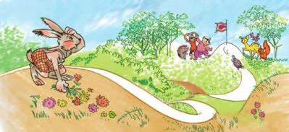
Rùa và thỏ
Trời mùa thu mát mẻ. Trên bờ sông, một con rùa đang cố sức tập chạy. Một con thỏ thấy thế liền mỉa mai:
- Đã gọi là chậm như rùa mà cũng đòi tập chạy.
Rùa đáp:
- Anh đừng giễu tôi! Anh với tôi thử chạy thi coi ai hơn!
Thỏ ngạc nhiên:
- Rùa mà dám chạy thi với thỏ sao? Ta chấp chú em một nửa đường đó.
Rùa không nói gì. Biết mình chậm chạp, nó dốc sức chạy thật nhanh.
Thỏ nhìn theo, mỉm cười. Nó nghĩ: “Chả việc gì mà vội, rùa gần tới đích, mình phóng cũng thừa sức thắng cuộc”. Vì vậy, nó cứ nhởn nhơ nhìn trời, mây, cây cỏ.
Lúc sực nhớ đến cuộc thi, ngẩng đầu lên, nó thấy rùa đã gần tới đích, bèn vắt chân lên cổ mà chạy. Nhưng muộn mất rồi. Rùa đã tới đích trước nó.
Theo La Phông-ten

Slide 5

3) Cách mở bài sau đây có gì khác với cách mở bài nói trên
Trong muôn loài, rùa vốn nổi tiếng là chậm chạp, còn thỏ thì chạy nhanh như bay. Thế mà có một con rùa dám chạy thi với thỏ và thắng cả thỏ. Vì sao lại có chuyện ngược đời như vậy? Sau đây, em xin kể đầu đuôi câu chuyện ấy.

Slide 6
So sánh
Trong muôn loài, rùa vốn nổi tiếng là chậm chạp. Thế mà một con rùa dám thi với một con thỏ và thắng cả thỏ. Vì sao lại có chuyện ngược đời như vậy? Sau đây, em xin kể đầu đuôi câu chuyện ấy.
Trời mùa thu mát mẻ. Trên bờ sông, một con rùa đang cố sức tập chạy.
Mở bài 1
Mở bài 2
Kể ngay
vào sự việc mở đầu
câu chuyện
Nói chuyện khác
để dẫn vào câu chuyện
định kể
Mở bài trực tiếp
Mở bài gián tiếp

Slide 7

Ghi nhớ
Có 2 cách mở bài:
1. Mở bài trực tiếp: kể ngay vào sự việc mở đầu câu chuyện.
2. Mở bài gián tiếp: nói chuyện khác để dẫn vào câu chuyện định kể.

Slide 8
LUYỆN TẬP
HOẠT ĐỘNG 2

Slide 9
1) Đọc các mở bài sau và cho biết đó là những cách mở bài nào?
a) Có một con rùa sống bên bờ sông. Biết mình chậm chạp nên hôm nào cũng vậy, vừa sáng sớm tinh mơ, nó đã ra bờ sông tập chạy.
b) Xưa nay, người cậy tài giỏi mà chủ quan, biếng nhác thì chẳng làm nên việc gì. Ngược lại, sức có kém nhưng quyết tâm, nhẫn nại ắt thành công. Câu chuyện Rùa và thỏ chứng minh điều đó.
c) Đầu năm học vừa qua, lớp em có mấy bạn vì chủ quan, lười biếng nên kết quả học tập sút kém hẳn so với hồi lớp ba. Cô giáo bèn kể chuyện Rùa và thỏ để khuyên các bạn phải cố gắng, chăm chỉ. Câu chuyện này như sau:
d) Trong các loài thú, mấy ai chạy nhanh bằng bọn thỏ chúng tôi? Thấy bóng chúng tôi trên đường đua thì hươu, nai còn phải kiêng dè, chưa nói gì tới bác trâu hay chị lợn. Thế mà có lần tôi phải ngậm đắng nuốt cay chịu thua anh chàng rùa nổi tiếng lù đù, chậm chạp. Câu chuyện ấy dạy cho tôi một bài học nhớ đời. Đầu đuôi thế này:

Slide 10
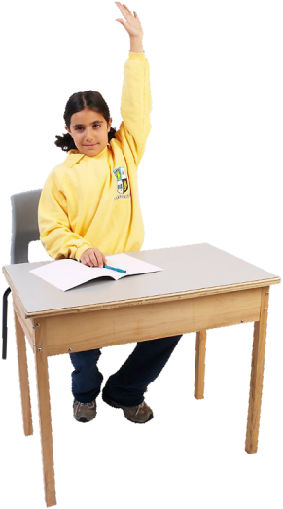
Trong các loài thú, mấy ai chạy nhanh như bọn thỏ chúng tôi? Thấy bóng chúng tôi trên đường đua thì hươu, nai còn phải kiêng dè, chưa nói gì tới bác trâu hay chị lợn. Thế mà có lần thỏ tôi phải ngậm đắng nuốt cay chịu thua anh chàng rùa nổi tiếng là đi chậm chạp. Câu chuyện ấy dạy cho tôi một bài học nhớ đời. Đầu đuôi thế này:
Xưa nay, người cậy tài giỏi mà chủ quan, biếng nhác thì chẳng làm nên việc gì. Ngược lại, sức có kém nhưng quyết tâm, nhẫn nại ắt thành công. Câu chuyện Rùa và thỏ chứng minh điều đó.
Đầu năm học vừa qua, lớp em có mấy bạn vì chủ quan, lười biếng nên kết quả học tập sút kém hẳn so với hồi lớp ba. Cô giáo bèn kể chuyện Rùa và thỏ để khuyên các bạn phải cố gắng, chăm chỉ. Câu chuyện này như sau:
Có một con rùa sống trên sông. Biết mình chậm chạp nên hôm nào cũng vậy, vừa sáng sớm tinh mơ, đã đi ra bờ sông tập chạy.
Mở bài a
Trực tiếp
Mở bài b
Gián tiếp
Mở bài c
Gián tiếp
Mở bài d
Gián tiếp

Slide 11
Có 2 cách mở bài:
1. Mở bài trực tiếp: kể ngay vào sự việc mở đầu câu chuyện.
2. Mở bài gián tiếp: nói chuyện khác để dẫn vào câu chuyện định kể.
Nêu ý nghĩa chung rồi sau đó dẫn vào câu chuyện.
Nêu một sự việc đang xảy ra trong hiện tại, rồi quay trở lại câu chuyện.
Nêu một tình huống xảy ra trong câu chuyện,
Sử dụng một câu thành ngữ, tục ngữ hoặc câu thơ, bài hát, … để dẫn vào câu chuyện

Slide 12

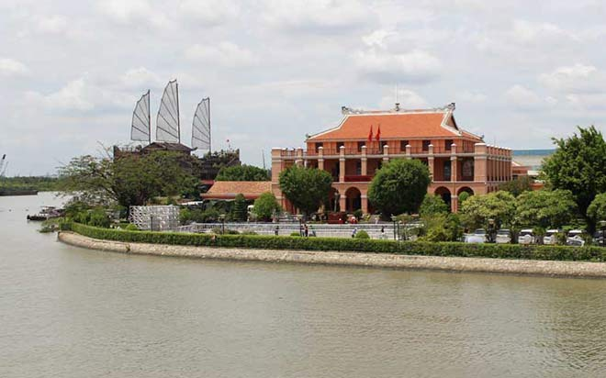
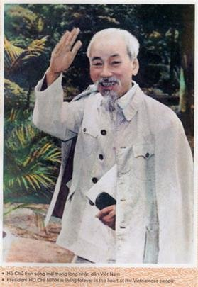
2) Câu chuyện sau đây mở bài theo cách nào?

Slide 13
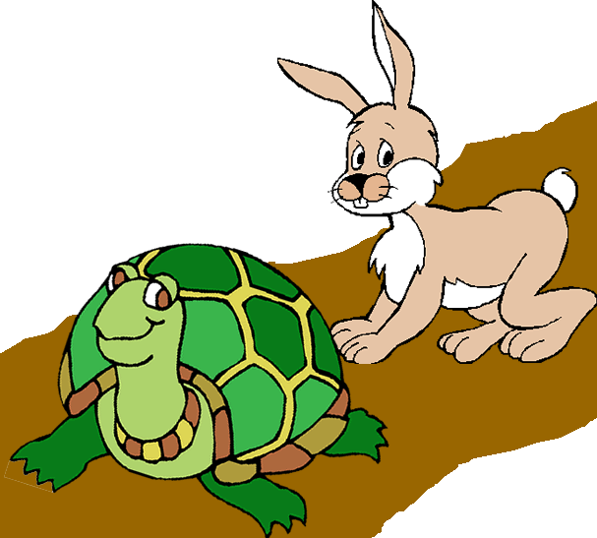
Hai bàn tay
Hồi ấy, ở Sài Gòn, Bác Hồ có một người bạn tên là Lê.
Một hôm, Bác Hồ hỏi bác Lê:
- Anh có yêu nước không?
Bác Lê trả lời:
- Có chứ.
- Anh có thể giữ bí mật không?
- Có.
- Tôi muốn đi ra nước ngoài xem Pháp và các nước khác họ làm như thế nào, sau đó, trở về giúp đồng bào chúng ta. Nhưng đi một mình cũng mạo hiểm. Anh có muốn đi với tôi không?
Bác Lê sửng sốt:
- Nhưng chúng ta lấy đâu ra tiền mà đi?
- Đây, tiền đây!
Vừa nói Bác Hồ vừa giơ hai bàn tay ra và tiếp:
- Chúng ta sẽ làm bất cứ việc gì để sống và để đi. Anh đi với tôi chứ?
Theo Trần Dân Tiên

Slide 14

CỦNG CỐ
1) Có mấy cách mở bài trong bài văn kể chuyện?
Có 2 cách mở bài
2) Thế nào là mở bài trực tiếp ?
Mở bài trực tiếp là kể ngay vào sự việc mở đầu câu chuyện.
3) Thế nào là mở bài gián tiếp ?
Mở bài gián tiếp là nói chuyện khác để dẫn vào câu chuyện định kể.

Slide 15

DẶN DÒ
- Học thuộc ghi nhớ
- Chuẩn bị: Kết bài trong bài văn kể chuyện

